Slide 1

Support Vector Machine Algorithmus (SVM)
Abb.ev 16.09.2020 Robert hennings

Slide 2
Gliederung
Zielsetzung und Idee
Verschiedene Beispiele der Hyperebene
Exkurs Kernel Trick
3.1) Probleme des Kernel Trick
3.2) Vorteile des Kernel Trick
4) Wrap Up
5) Mathematisches Konzept
6) Beispiel in Python
7) Quellenverzeichnis/Abbildungsverzeichnis

Slide 3
1) Zielsetzung und idee

Slide 4
1) Zielsetzung und Idee
Verwendung
-Form des supervised Machine Learning
-Klassifikation von Daten in N-verschieden Kategorien
-Regression
Ziel/Idee
-Konstruktion einer Hyperebene im N-dimensionalen Raum zur Trennung des Datensatzes in einzelne Kategorien
-genaue Trennung hängt von der ggf. verwendeten Kernelfunktion ab

Slide 5
1) Zielsetzung und Idee
Y
Jeder Datenpunkt wird durch seinen eigenen Vektor konstruiert
Support Vectors
Abbildung Nr.1: Grundlegende Idee im 2 dimensionalen Raum
X

Slide 6
2) Verschiedene Beispiele der hyperebene

Slide 7
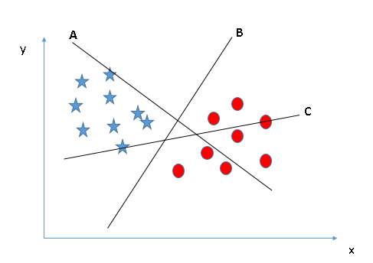
2) Verschiedene Beispiele der HYperebene
Abbildung Nr.2: Grundlegende Idee im 2 dimensionalen Raum, verschiedene Arten

Slide 8
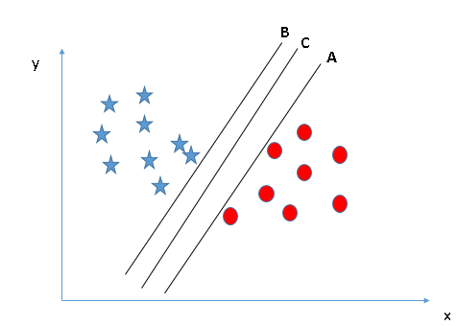
2) Verschiedene Beispiele der HYperebene
Abbildung Nr.3: Grundlegende Idee im 2 dimensionalen Raum, verschiedene Arten

Slide 9
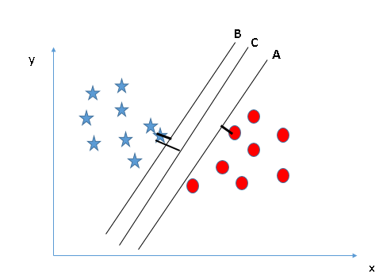
2) Verschiedene Beispiele der HYperebene
Abbildung Nr.4: Grundlegende Idee im 2 dimensionalen Raum, verschiedene Arten

Slide 10
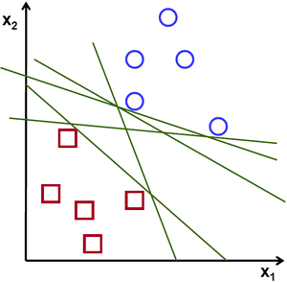
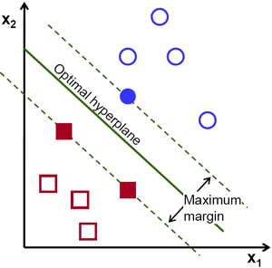
2) Verschiedene Beispiele der HYperebene
Alle möglichen Hyperebenen
Optimale durch Maximierung des Abstandes
Abbildung Nr.5: Grundlegende Idee im 2 dimensionalen Raum, verschiedene Arten

Slide 11
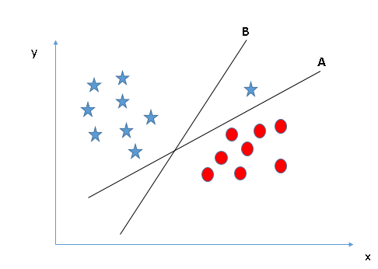
2) Verschiedene Beispiele der HYperebene
Abbildung Nr.6: Grundlegende Idee im 2 dimensionalen Raum, verschiedene Arten

Slide 12
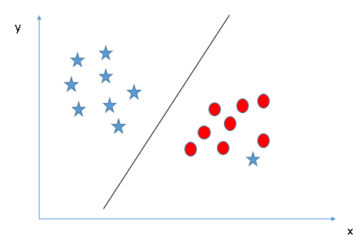
2) Verschiedene Beispiele der HYperebene
Abbildung Nr.7: Grundlegende Idee im 2 dimensionalen Raum, verschiedene Arten

Slide 13
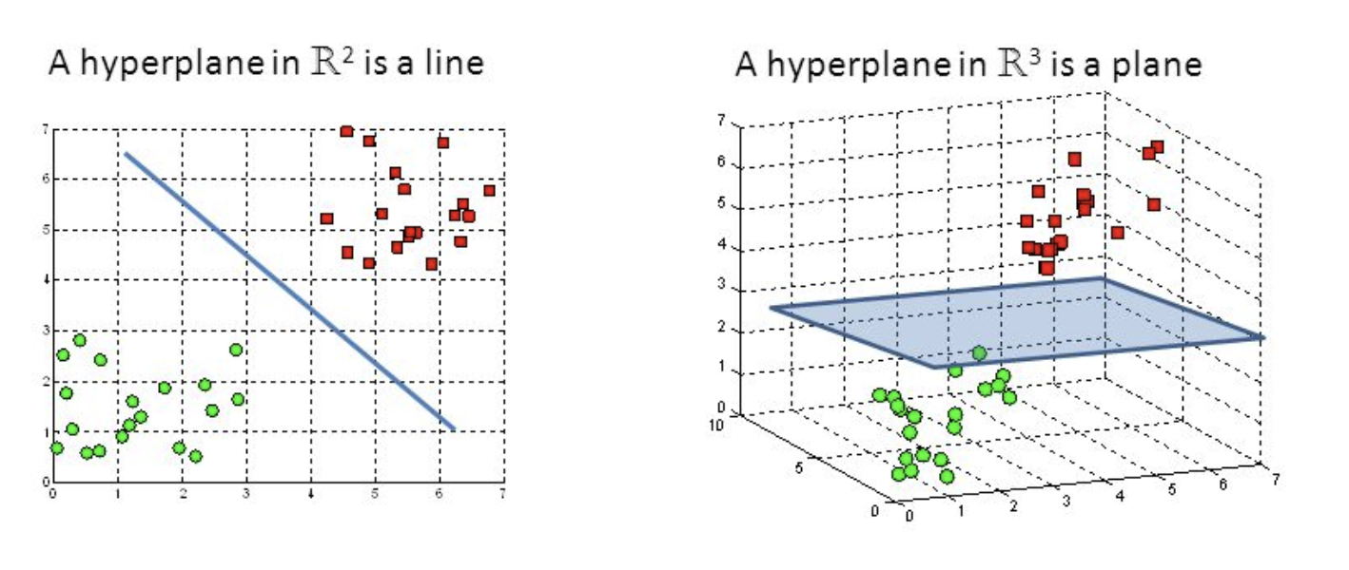
2) Verschiedene Beispiele der HYperebene
Abbildung Nr.8: Grundlegende Idee im 2 dimensionalen Raum, verschiedene Arten

Slide 14

2) Verschiedene Beispiele der HYperebene
Abbildung Nr.9: Grundlegende Idee im 2 dimensionalen Raum, verschiedene Arten

Slide 15
3) Exkurs Kernel trick

Slide 16
3) Exkurs Kernel Trick
Idee
-Vektorraum in einen höherdimensionalen Raum durch eine Transformationsvorschrift überführen in der dann eine lineare Trennung gewährleistet werden kann (im Zweifelsfall sogar unendlich)
-Ist Trennlinie bestimmt wird rücktransformiert wodurch die lineare Trennlinie nichtmehr zwangsweise linear vorliegen muss je nach Transformationsvorschrift

Slide 17
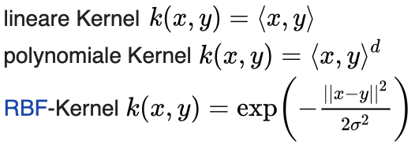
3) Exkurs Kernel Trick
Formale Definition
Sei X ein Eingaberaum. Eine Abbildung K: XxX -> R heißt Kernel, wenn es einen Skalarproduktraum (F,[.,.]) und eine Abbildung D: X -> F in diesen Raum gibt mit: K(x,y) = [D(x), D(y)] x,y Element X. F heißt Featurespace oder Merkmalsraum, D Featuremapping oder Merkmalsabbildung. In der Praxis muss der Featurespace nicht explizit bekannt sein, da Kernel durch den Satz von Mercer eine einfache Charakterisierung besitzt.
Verschiedene Klassen von Kernelfunktionen

Slide 18
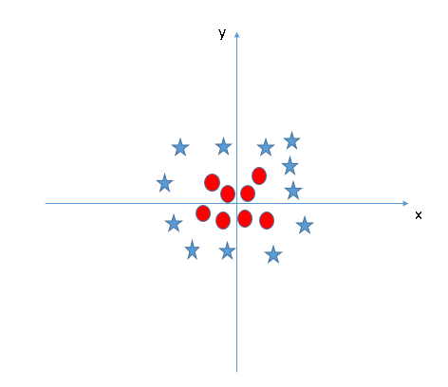
3) Exkurs Kernel Trick
Wie kann nun dort die optimale Trennung eingezeichnet werden?
Anwendung einer Transformationsvorschrift:
Abbildung Nr.10: Kernel Trick

Slide 19
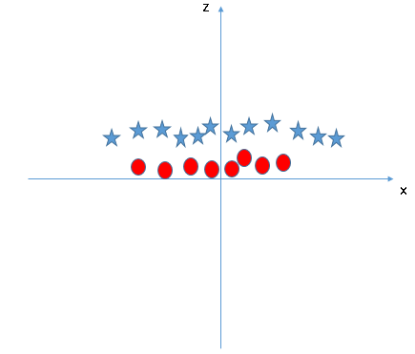
3) Exkurs Kernel Trick
Hochtransformation mit Kernel Funktion ermöglicht eine lineare Trennbarkeit:
Abbildung Nr.11: Kernel Trick

Slide 20
3) Exkurs Kernel Trick
Hochtransformation mit Kernel Funktion ermöglicht eine lineare Trennbarkeit:
Abbildung Nr.12: Kernel Trick

Slide 21
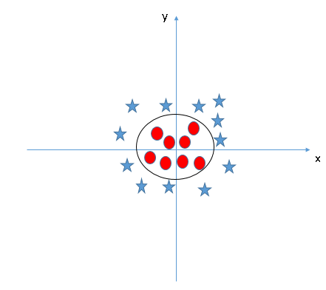
3) Exkurs Kernel Trick
Rücktransformation mit Kernel Funktion
Abbildung Nr.13: Kernel Trick

Slide 22
3.1) probleme des kernel trick

Slide 23
3.1) Probleme des Kernel Tricks
1) Hochtransformation in höhere Dimensionen ist sehr rechenaufwendig
2) Rücktransformation liefert teils sehr inlineare Trennungen

Slide 24
3.2) Vorteile des kernel trick

Slide 25
3.1) Vorteile des Kernel Tricks
Hochtransformation in höhere Dimensionen liefert Separierbarkeit egal welcher Art der Daten
Anwendung von vorgegebenen populären Kernelfunktionen bietet schnelle Hilfe

Slide 26
4) Wrap up

Slide 27
4) Wrap up
Die konstruierten Ebenen stellen also eine Entscheidungshilfe dar, die es erleichtern Daten in bestimmte Klassen voneinander abgegrenzt einzuteilen. Je breiter der Entscheidungs-/Einteilungsbereich desto leichter ist es Daten einzuteilen.
Wie zu sehen war, die Anzahl der „Features“ (Attribute) gibt die Dimension vor. Bei N=2, also im zweidimensionalen Raum, ist die Ebene lediglich eine Gerade, bei N=3 jedoch im dreidimensionalen Raum ist die Ebene eine zweidimensioanle Ebene, keine Gerade mehr.
Nun ist die Frage, z.B. anhand eines N=2 Raumes wie diese Ebene konstruiert werden kann. Ganz allgemein wird eine Ebene mithilfe von Stützvektoren aufgespannt.

Slide 28
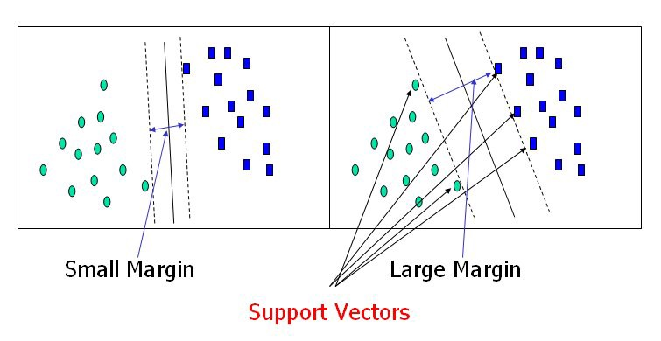
4) Wrap up
Abbildung Nr.14: Wrap Up

Slide 29
5) Mathematisches konzept

Slide 30
5) Mathematisches konzept
Y
Abstand
Kategorie 2
DB 2
Kategorie 1
DB 1
X
Abbildung Nr.15: Einfache mathematische Betrachtung

Slide 31
5) Mathematisches konzept
Y
Länge des Normalenvektors w zunächst undefiniert, wird durch Multiplikation erst genau festgelegt
W
W
W
W
X
Abbildung Nr.16: Einfache mathematische Betrachtung

Slide 32
5) Mathematisches konzept
Formulierung der Nebenbedingungen
Y
1 oder größer wenn ein Datenpunkt z.B. hier (in diesem Bereich) liegt
b als Konstante wird als Schwelle (Bias) festgelegt, genauere Erläuterung in Quellen
U
W
X
-1 oder kleiner wenn ein Datenpunkt z.B. hier (in diesem Bereich) liegt
Abbildung Nr.17: Einfache mathematische Betrachtung

Slide 33
5) Mathematisches konzept
Vereinfachung der Normierung durch Einführung der dichotomen Variablen Y:
Anpassung um Variable y:
= 0 für alle x Werte die die DBs bilden!

Slide 34
5) Mathematisches konzept
Y
Abstand
Kategorie 2
= 0 für alle x Werte die die DBs bilden!
DB 2
Kategorie 1
DB 1
X
Abbildung Nr.18: Einfache mathematische Betrachtung

Slide 35

5) Mathematisches konzept
Formulierung der Hauptbedingungen
Y
X(+)
Abstand
W
X(-)
W
DB2
DB1
X
Abbildung Nr.19: Einfache mathematische Betrachtung
Abstand angegeben in Einheiten des Normalenvektors:
Bruch: Normalenvektor

Slide 36



5) Mathematisches konzept
Formulierung der Hauptbedingungen
Abstand als:
Nebenbedingung:
(...) auflösen:
Vergleich zeigt:
Gleiches gilt für Gleichung 2):
Es lässt sich einsetzen:
Vereinfachung:
Es bleibt:

Slide 37



5) Mathematisches konzept
Formulierung der Hauptbedingungen
Ziel nach wie vor: Abstand maximieren!
Vereinfachung:
Vereinfacht:
Vereinfacht:
Vereinfacht:
Vereinfacht:

Slide 38

5) Mathematisches konzept
Formulierung der Hauptbedingungen
Optimierungsproblem unter Nebenbedingungen: Lagrange Verfahren
Einzelne partielle Ableitungen nach den Parametern bilden
Hauptbedingung
Nebenbedingung
Lagrange Multiplikator

Slide 39




5) Mathematisches konzept
Formulierung der Hauptbedingungen
Optimierungsproblem unter Nebenbedingungen: Lagrange Verfahren
Einzelne partielle Ableitungen nach den Parametern bilden
Einsetzen in Lagrangefunktion anstatt w
Nach Vereinfachung bleibt:
Dies nun maximieren!

Slide 40
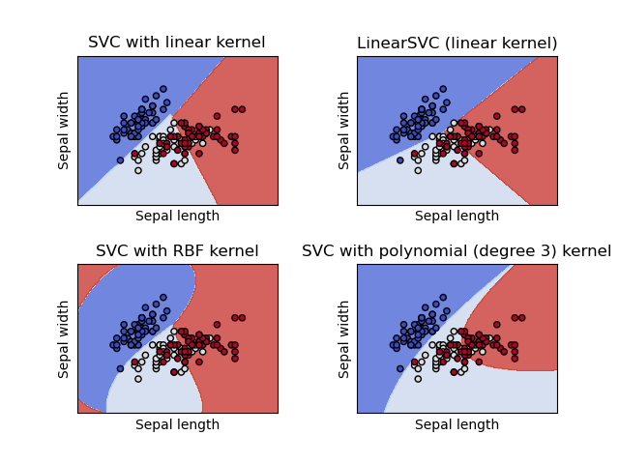
6) Beispiel in python
Abbildung Nr.20: Verschiedene Kernelfunktionen

Slide 41
7) Quellenverzeichnis/ Abbildungsverzeichnis
Abbildungen:
Abbildung Nr.1: Grundlegende Idee im 2 dimensionalen Raum
Abbildung Nr.2: Grundlegende Idee im 2 dimensionalen Raum, verschiedene Arten
Abbildung Nr.3: Grundlegende Idee im 2 dimensionalen Raum, verschiedene Arten
Abbildung Nr.4: Grundlegende Idee im 2 dimensionalen Raum, verschiedene Arten
Abbildung Nr.5: Grundlegende Idee im 2 dimensionalen Raum, verschiedene Arten
Abbildung Nr.6: Grundlegende Idee im 2 dimensionalen Raum, verschiedene Arten
Abbildung Nr.7: Grundlegende Idee im 2 dimensionalen Raum, verschiedene Arten
Abbildung Nr.8: Grundlegende Idee im 2 dimensionalen Raum, verschiedene Arten
Abbildung Nr.9: Grundlegende Idee im 2 dimensionalen Raum, verschiedene Arten
Abbildung Nr.10: Kernel Trick
Abbildung Nr.11: Kernel Trick
Abbildung Nr.12: Kernel Trick
Abbildung Nr.13: Kernel Trick
Abbildung Nr.14: Wrap Up
Abbildung Nr.15: Einfache mathematische Betrachtung
Abbildung Nr.16: Einfache mathematische Betrachtung
Abbildung Nr.17: Einfache mathematische Betrachtung
Abbildung Nr.18: Einfache mathematische Betrachtung
Abbildung Nr.19: Einfache mathematische Betrachtung
Abbildung Nr.20: Verschiedene Kernelfunktionen
Quellen:
https://towardsdatascience.com/support-vector-machine-introduction-to-machine-learning-algorithms-934a444fca47
https://de.wikipedia.org/wiki/Support_Vector_Machine
https://www.analyticsvidhya.com/blog/2017/09/understaing-support-vector-machine-example-code/
https://de.wikipedia.org/wiki/Gradient_(Mathematik)
https://de.wikipedia.org/wiki/Kernel_(Maschinelles_Lernen)

